Slide 1


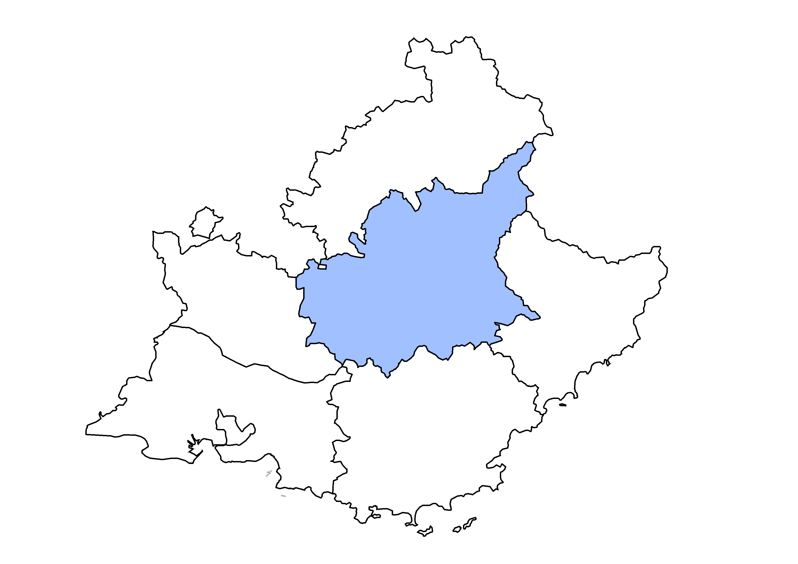

Les éclairages conjoncturels départementaux
La situation conjoncturelle
au 1er trimestre 2022
dans les Alpes-de-Haute-Provence
Crédit photo : ©Shutterstock
Services études, statistiques, évaluation

Slide 2
Alors que la croissance de l’emploi salarié ralentit en Paca, elle progresse encore vivement dans les Alpes-de-Haute-Provence
Au T1 2022 :
+1,0 %
+0,3 %
+0,3 %

Slide 3
Une croissance principalement tirée par l’emploi hors intérim
Au T1 2022 :
+40
intérimaires
+490
emplois hors intérim

Slide 4
Vives hausses dans l’industrie et le tertiaire marchand

Slide 5
Dans l’industrie, l’intérim soutient la croissance de l’emploi

Slide 6
Un tertiaire marchand très dynamique sur un an

Slide 7
Le recours aux contrats aidés ne cesse de croître
630
* Marchands et non marchands . Depuis juillet 2014, les Ateliers et chantiers d’insertion (ACI) doivent recruter leurs salariés en CDDI.
Note : données arrondies en fin de trimestre, provisoires
Source : ASP - Traitements : Dares

Slide 8
Une croissance ralentie de l’apprentissage

Slide 9
Toujours moins de salariés en activité partielle

Slide 10
Le taux de chômage se maintient à un bas niveau début 2022
8,2 % (0,0 pt)
8,2 % (-0,1 pt)
7,1 % (-0,1 pt)

Slide 11
Il reste toutefois supérieur aux départements comparables
* Pour évaluer la comparabilité avec les Alpes-de-Haute-Provence, les critères retenus sont le nombre total d'emplois (salariés et non salariés) du département, ainsi que le poids des secteurs de l'agriculture et du tertiaire non marchand dans l'emploi total
Note : données trimestrielles provisoires, corrigées des variations saisonnières ; estimation à +/- 0,3 point près du niveau du taux de chômage national et de son évolution d’un trimestre à l’autre
Source : Insee, taux de chômage au sens du BIT (national ) et taux de chômage localisés (régional et départementaux)

Slide 12
Le recul trimestriel de la demande d’emploi se poursuit début 2022

Slide 13
La baisse est beaucoup plus rapide pour les hommes…

Slide 14
… et pour les jeunes

Slide 15
La demande d’emploi des inscrits depuis moins d’un an s’élève légèrement début 2022, mais devrait repartir à la baisse au 2e trimestre

Slide 16
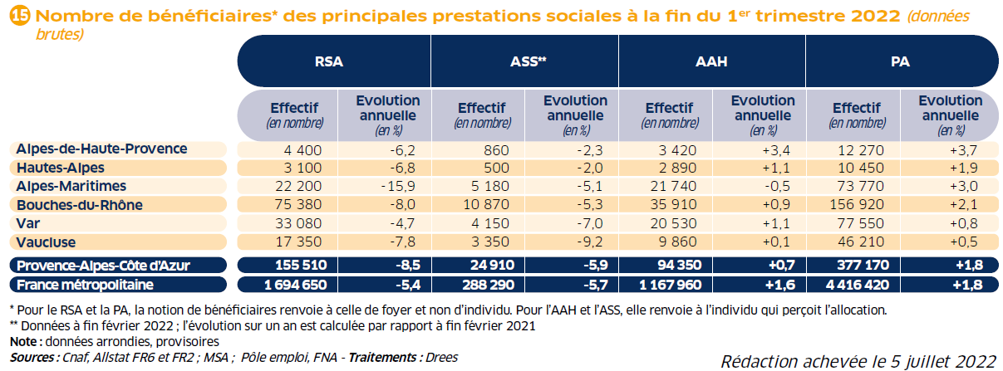
Le nombre de foyers bénéficiaires du RSA continue de reculer en rythme annuel…

Slide 17
… mais repasse légèrement au-dessus de son niveau d’avant-crise

Slide 18
Pour en savoir plus
La Note de conjoncture de la Dreets Provence-Alpes-Côte d’Azur:
https://paca.dreets.gouv.fr/Les-publications-periodiques-9124
Retrouvez tous nos indicateurs dans le Tableau de bord des indicateurs clés
en téléchargement sur le site de la Dreets Provence-Alpes-Côte d’Azur :
  https://paca.dreets.gouv.fr/Les-indicateurs-cles-de-la-Direccte-Paca

